Slide 1

Teoria dell’omogeneizzazione applicata alla tribologia
Università degli Studi di Genova
Candidati:
Elisa Lascialfari
Francesco Cattaneo
Relatore:
Prof. Ing. Alessandro Bottaro
Correlatore:
Ing. Edoardo Alinovi

Slide 2
Università degli Studi di Genova
Obiettivo della tesi
Valutare la distribuzione di pressione di un fluido viscoso inserito tra due pareti ravvicinate, una in movimento e una ferma e scabra, usando l’equazione di lubrificazione di Reynolds, con:
  Calcolo analitico esatto;
  Calcolo dell’equazione omogeneizzata .

Slide 3
Università degli Studi di Genova
Articolazione della tesi
Parte introduttiva: stato dell’arte sulla teoria dell’omogeneizzazione applicata a problemi di lubrificazione;
Teoria della lubrificazione di Reynolds: derivazione dell’equazione di lubrificazione di Reynolds;
Teoria dell’omogeneizzazione: descrizione della geometria del problema ed derivazione dell’equazione omogeneizzata;
Risultati;
Conclusioni.

Slide 4
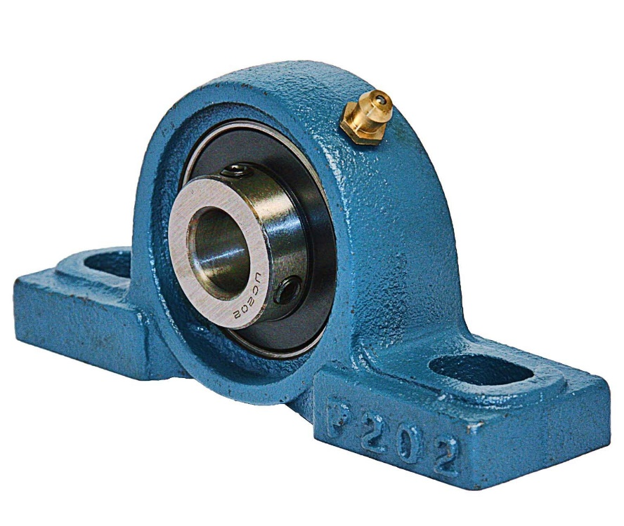
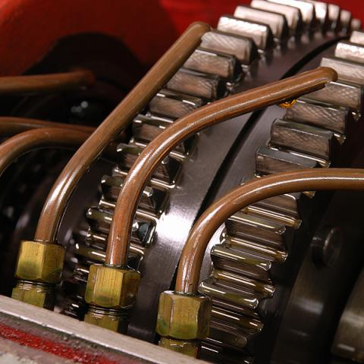
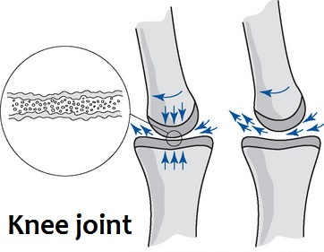
Università degli Studi di Genova
Tribologia studio di attrito, lubrificazione e usura tra superfici rugose a contatto in moto reciproco.

Slide 5
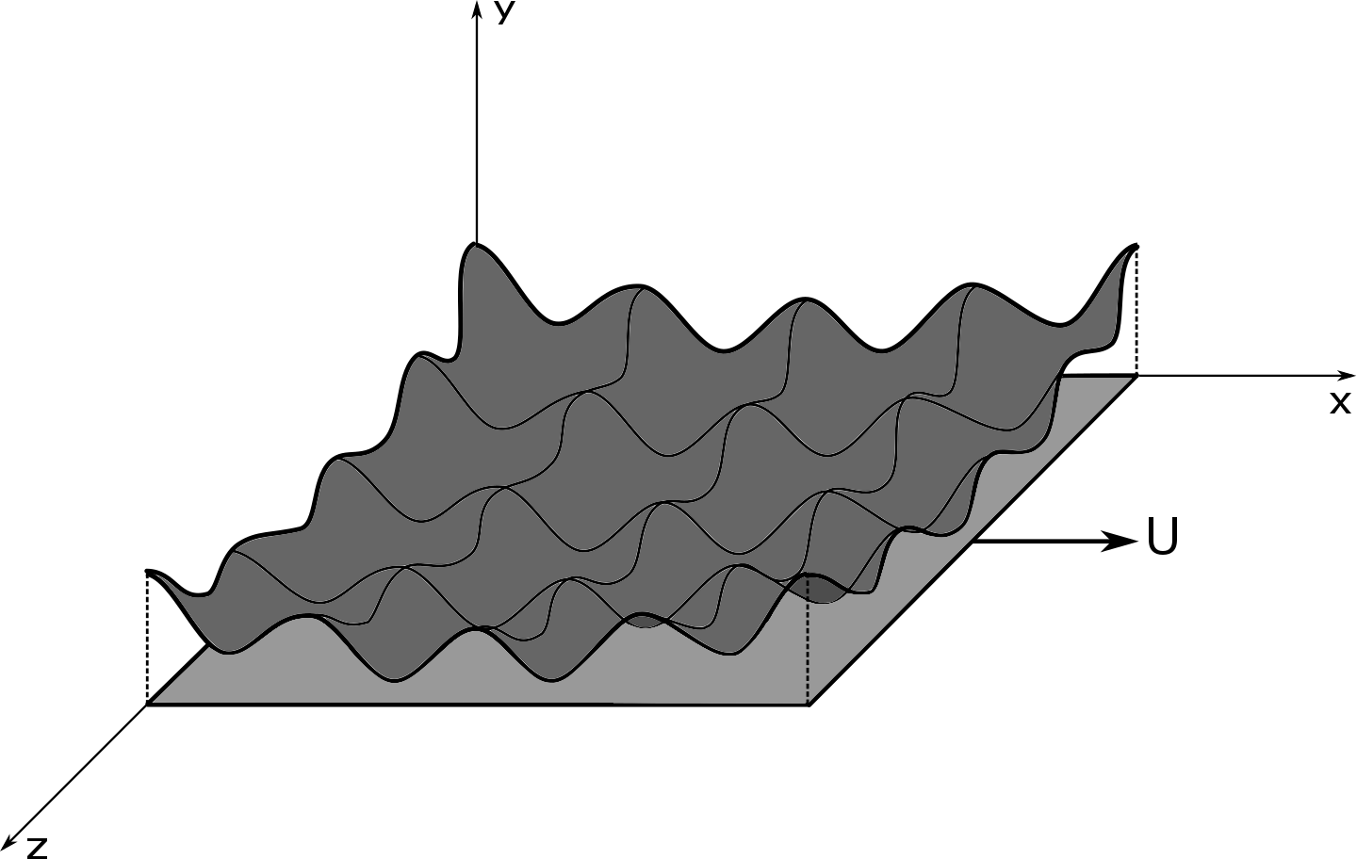
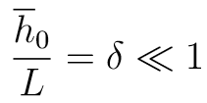


Università degli Studi di Genova
Teoria della lubrificazione di Reynolds
Condizione geometrica:
Spessore caratteristico
Lunghezza del canale

Slide 6
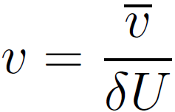
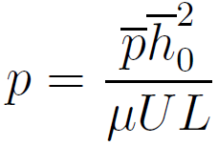
Università degli Studi di Genova
Teoria della lubrificazione di Reynolds
Ipotesi semplificative:
Incomprimibilità, Stazionarietà;
Normalizzazione:
Termini inerziali.

Slide 7


Università degli Studi di Genova
Teoria della lubrificazione di Reynolds
Lavorando sull’equazione di continuità, si perviene all’equazione di Reynolds:
Forma dimensionale
Forma adimensionale

Slide 8
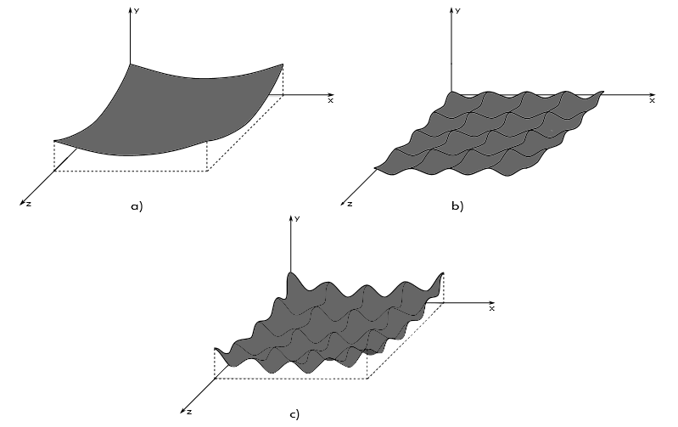
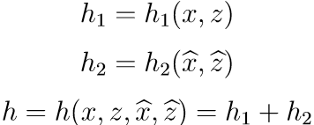

Università degli Studi di Genova
Teoria dell’omogeneizzazione
Trattazione delle asperità
Variazione lenta
Variazione rapida

Slide 9



Università degli Studi di Genova
Teoria dell’omogeneizzazione
Trattazione delle asperità
Assumendo:
con

Slide 10



Università degli Studi di Genova
Teoria dell’omogeneizzazione
Problema multiscala;
Analisi per ordini :
Agli ordini inferiori ottengo problemi da risolvere sulle celle microscopiche e i coefficienti dell’equazione all’ordine principale.
All’ordine principale ho l’equazione di Reynolds omogeneizzata.

Slide 11
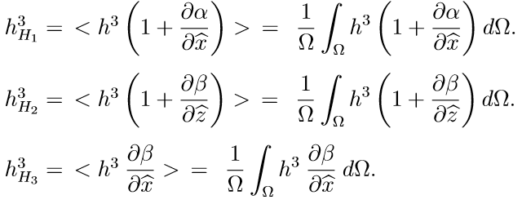
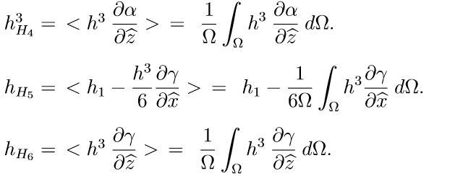
Università degli Studi di Genova
Eq. di Reynolds omogeneizzata

Slide 12
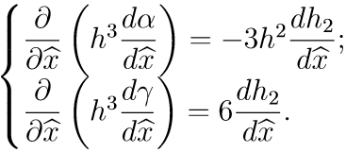
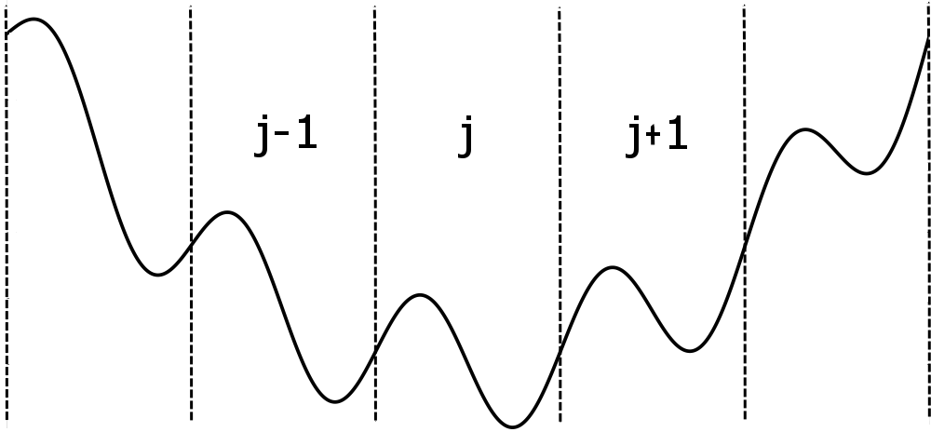

Università degli Studi di Genova
Soluzione nel caso monodimensionale
Il problema, nel caso monodimensionale, si riduce a:
Determinare le funzioni α e γ, imponendo per ogni j-esimo sottointervallo microscopico
periodicità e media nulla:
Dato il sistema:

Slide 13



Università degli Studi di Genova
Soluzione nel caso monodimensionale
Calcolo degli spessori efficaci:
Calcolo della pressione all’ordine principale:
Equazione di Reynolds omogeneizzata monodimensionale

Slide 14

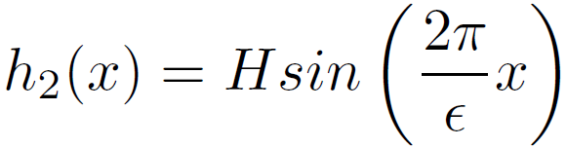
Università degli Studi di Genova
Per il calcolo numerico abbiamo lavorato sull’ambiente di calcolo MATLAB
Per l’implementazione:
Metodo delle differenze finite
Regola del trapezio

Slide 15
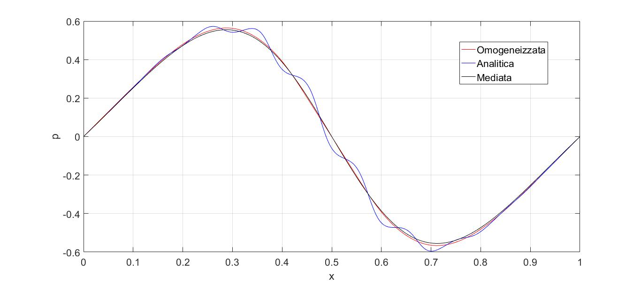
Università degli Studi di Genova
Analisi dei risultati al variare di H e ε
Caso ε=0.1 H=0.05

Slide 16
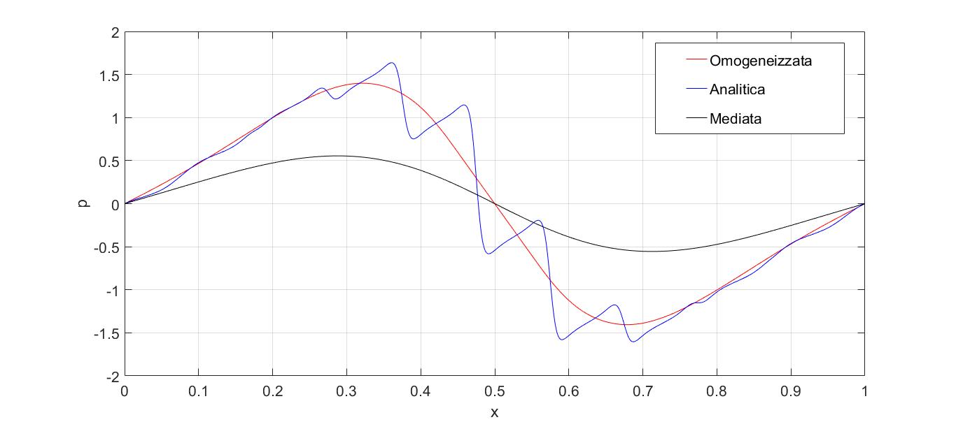
Università degli Studi di Genova
Analisi dei risultati al variare di H e ε
Caso ε=0.1 H=0.3

Slide 17
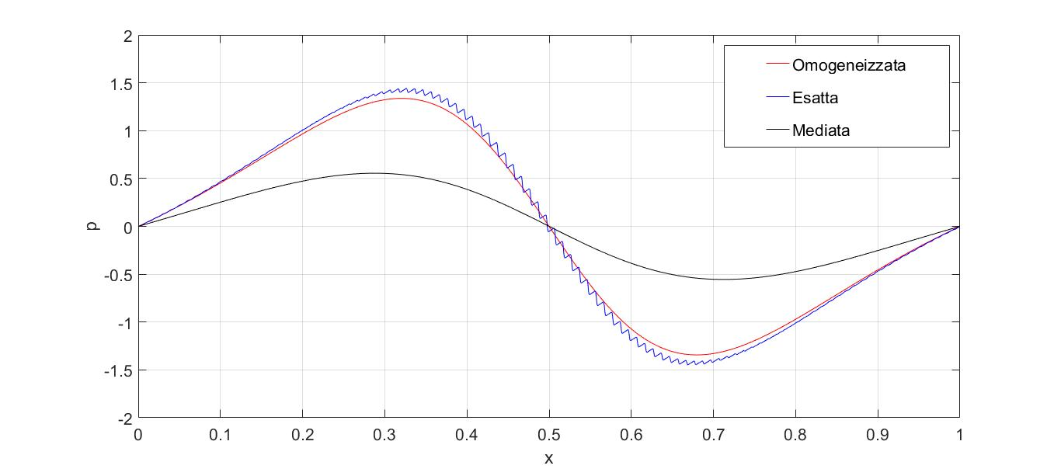
Università degli Studi di Genova
Analisi dei risultati al variare di H e ε
Caso ε=0.01 H=0.3

Slide 18
Università degli Studi di Genova
Soluzione nel caso bidimensionale
Il problema, nel caso bidimensionale consiste analogamente in:
Risoluzione dei problemi microscopici e definizione di tre funzioni α, β e γ su ogni cella;
Calcolo dei sei coefficienti hH;
Calcolo della pressione all’ordine principale.

Slide 19
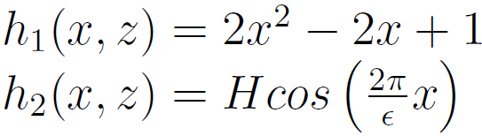
Università degli Studi di Genova
Soluzione nel caso bidimensionale
Per l’implementazione in MATLAB:
Differenze finite con schema del terzo ordine per i termini misti e del secondo ordine per i restanti;
Regola dei trapezi;

Slide 20
Università degli Studi di Genova
Caso ε=0.02 H=0.05 Non Omogeneizzata

Slide 21
Università degli Studi di Genova
Caso ε=0.02 H=0.05 Omogeneizzata

Slide 22
Università degli Studi di Genova
Caso ε=0.02 H=0.1 Non Omogeneizzata

Slide 23
Università degli Studi di Genova
Caso ε=0.02 H=0.1 Omogeneizzata

Slide 24
Università degli Studi di Genova
Conclusioni
Dalle analisi abbiamo concluso che:
L’omogeneizzazione media in modo corretto i picchi di pressione;
Un ampiezza delle asperità troppo marcata può provocare errori non sempre trascurabili;
La soluzione omogeneizzata è più affidabile rispetto a soluzioni mediate o comunque paragonabile ad esse per piccoli valori di H;

Slide 25
Università degli Studi di Genova
Grazie per l’attenzione

